Slide 1
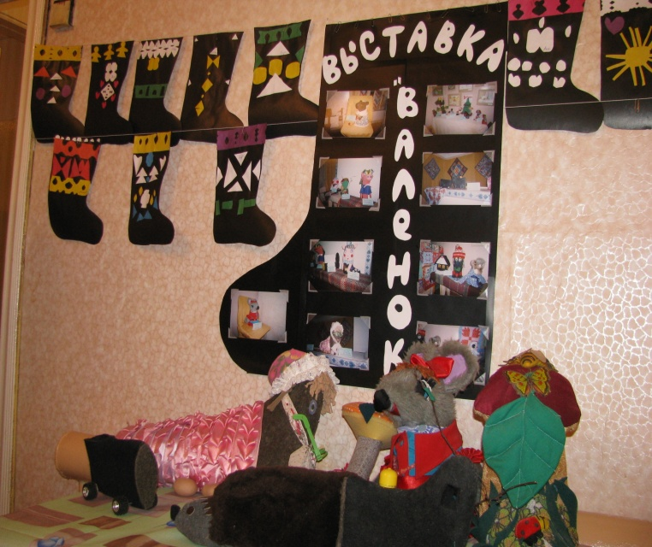
МБДОУ «Детский сад «Улыбка»
Проект
«ВОЙЛОЧНАЯ СКАЗКА
Маслова Татьяна Алексеевна
воспитатель МБДОУ
«Детский сад № 1 «Улыбка»
2012 г.
г.Мезень

Slide 2
Цель:
-В игровой форме приобщить
детей к истокам народного творчества.
-Закрепить знания детей о производстве валенок, их назначении.

Slide 3
Задачи:
Учить связно и последовательно выражать свои мысли, отвечать на вопросы.
Повторить фольклорный и литературный материал по теме.
Развивать творческую фантазию.
Привлечь к работе в проекте
родителей воспитанников.

Slide 4
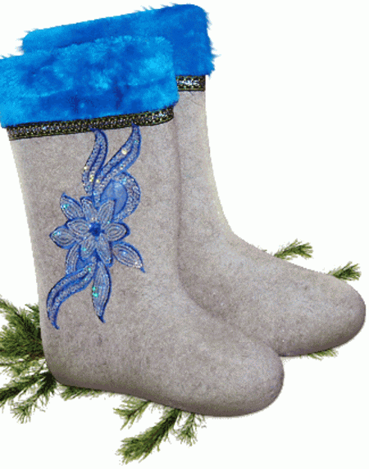
Проблема: дети мало знают об исконно русской обуви – валенках.
Участники проекта
Дети 5 – 6 лет, группа «Буратино», родители детей, педагоги МБДОУ «Детский сад № 1 «Улыбка»».
Срок реализации: 2 месяца

Slide 5
Ожидаемые результаты
-В результате реализации проекта «Войлочная сказка» углубляются знания детей об русских валенках,
-Дети приобщаются к народной культуре, открывают для себя много интересного.
-Развивается речь детей.
-Воспитываются такие качества, как
самостоятельность, активность.

Slide 6

Этапы работы:
-Организационный:
Разработать план проекта,
изучить литературу.

Slide 7
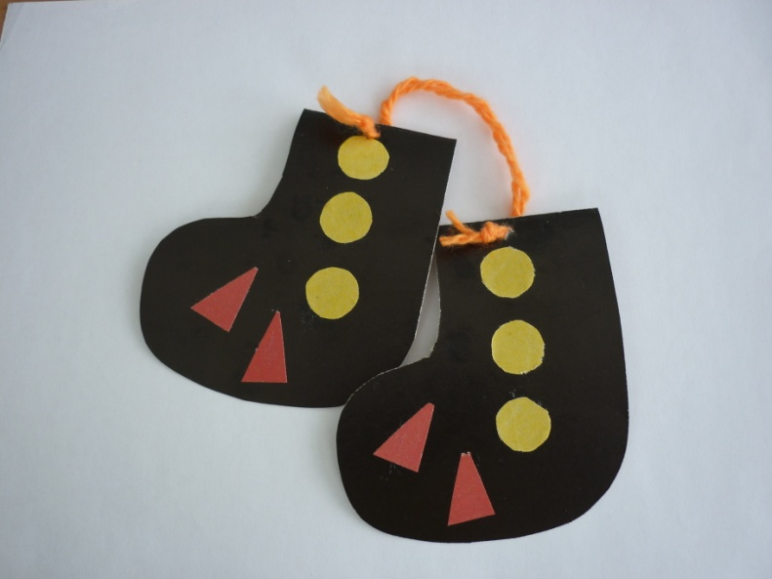
Практический:
Занятия по изодеятельности:
Аппликация «Украшаем валенки»
Учить детей составлять композицию из аппликативных элементов на основе объединяющего образа.
Лепка «Валенок»
Учить лепить валенок, используя приёмы свёртывания, примазывания, заглаживания. Предложить украсить изделие, проявив фантазию.
Ознакомление с художественной литературой
Заучит пословицы, поговорки о труде, мастерстве, загадки по теме «Валенки».
Театрализованная деятельность
Инсценировка сказки «Курочка ряба». Разыгрывать сказку, используя поделки – «валенки». Добиваться выразительности речи, мимики, жестов, свободы движений.

Slide 8
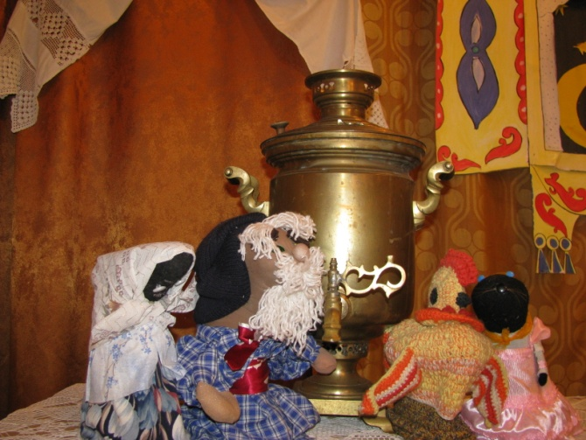
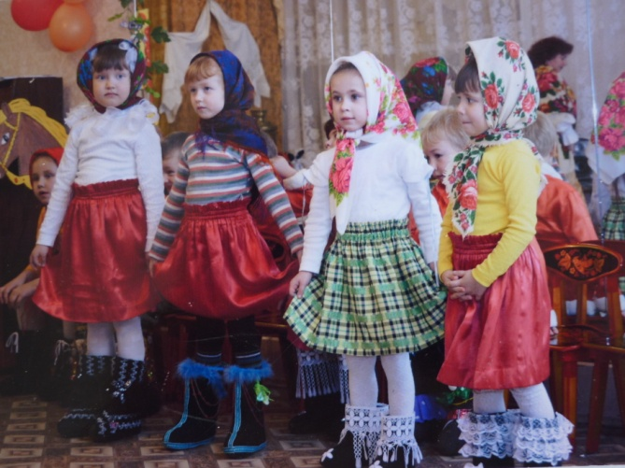
-Ознакомление с художественной литературой
Заучить пословицы, поговорки о труде, мастерстве, загадки по теме «Валенки».
- Театрализованная деятельность
Инсценировка сказки «Курочка ряба». Разыгрывать сказку, используя поделки – «валенки». Добиваться выразительности речи, мимики, жестов, свободы движений.

Slide 9
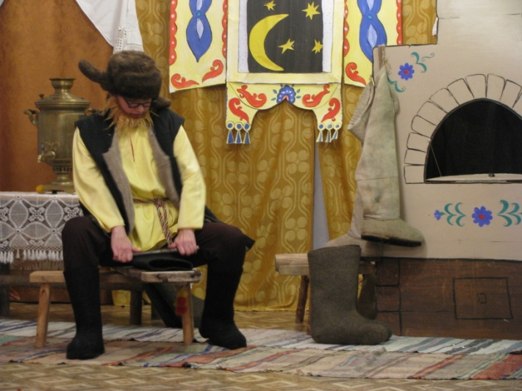
Ознакомление с окружающим. (Беседы)
-«История появления валенок на Руси». Рассказать о том, как и когда, появились валенки.
- Познакомить с обычаями, связанными с этой обувью.
«Как делают валенки».
-Рассказать о процессе изготовления валенок, их
назначении и разновидностях.
-Познакомить со словарём мастера- валяльщика. Обогащать лексику по теме.
- Экскурсия в ГУК «Архангельский областной краеведческий музей» Мезенский филиал.

Slide 10
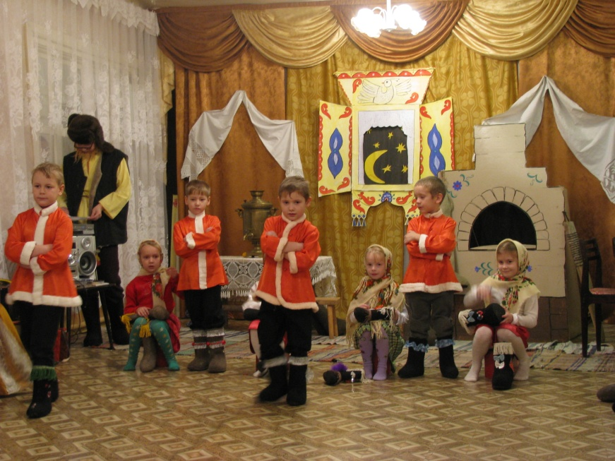
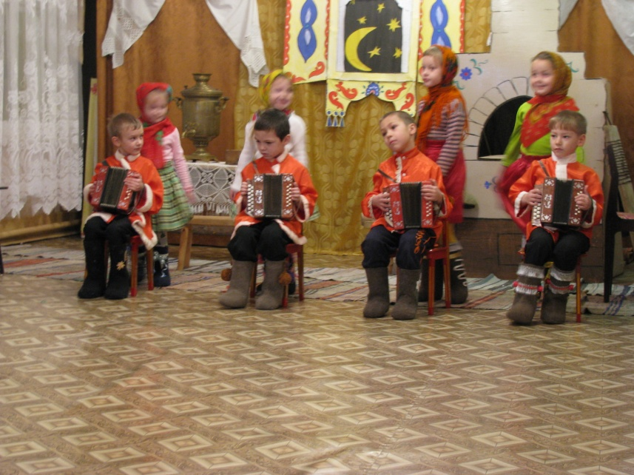
Музыкальные занятия
-Разучивание частушек о валенках, танец «Валенки»
Индивидуальная работа с детьми
-Заучивание стихотворений о валенках.

Slide 11
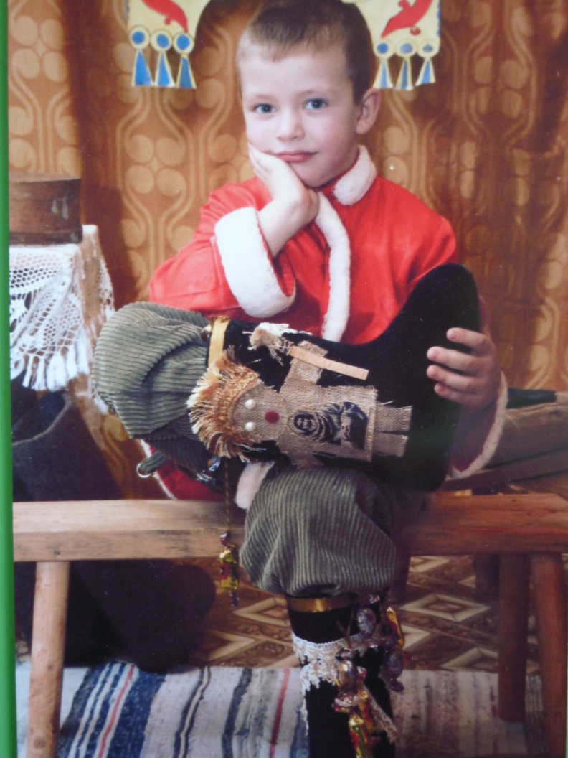
Работа с родителями
-Оформить папку-передвижку «Тёплая обувка для зимы».
-Предложить придумать вместе с детьми сказку, персонажами которой стали бы валенки, оформленные в виде зверей и предметов.
- Домашнее задание «Нарядные валенки» для демонстрации моделей валенок на празднике.

Slide 12
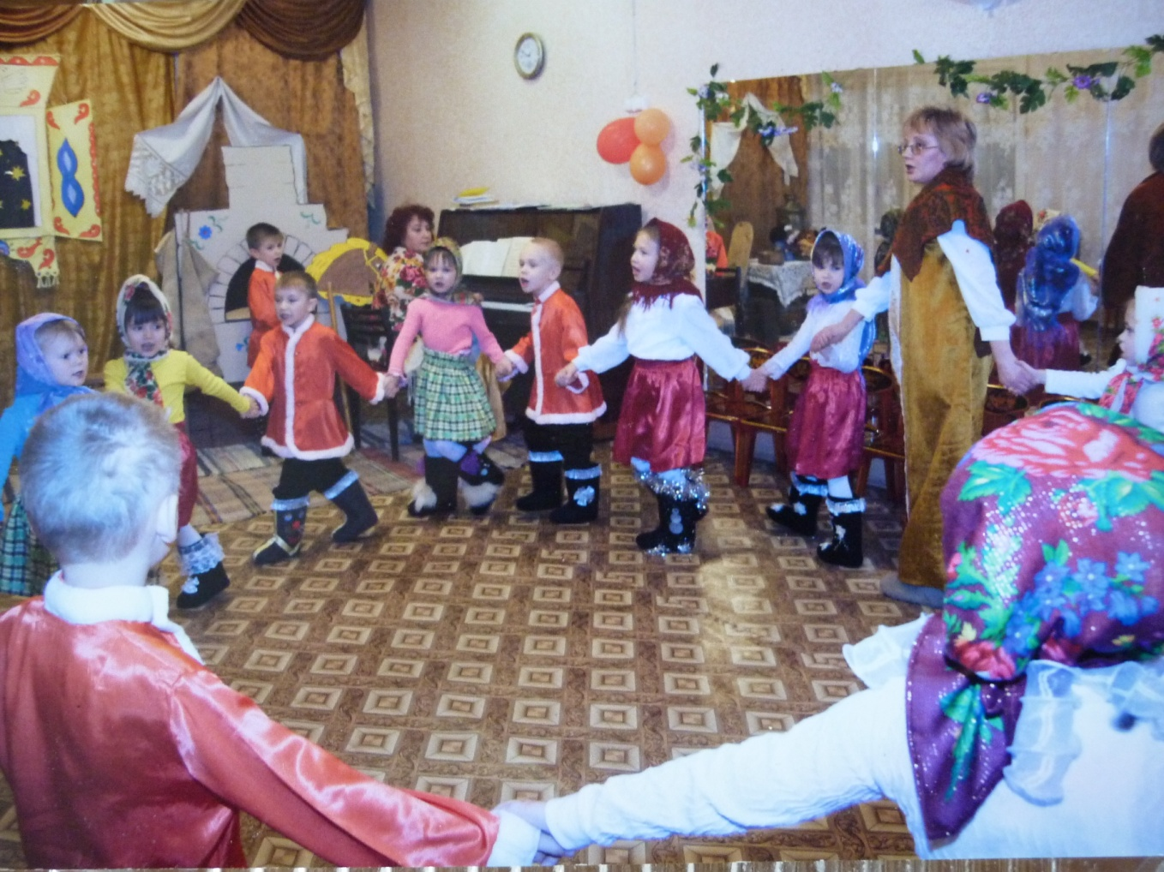
Завершающий:
«Праздник русского валенка»

Slide 13
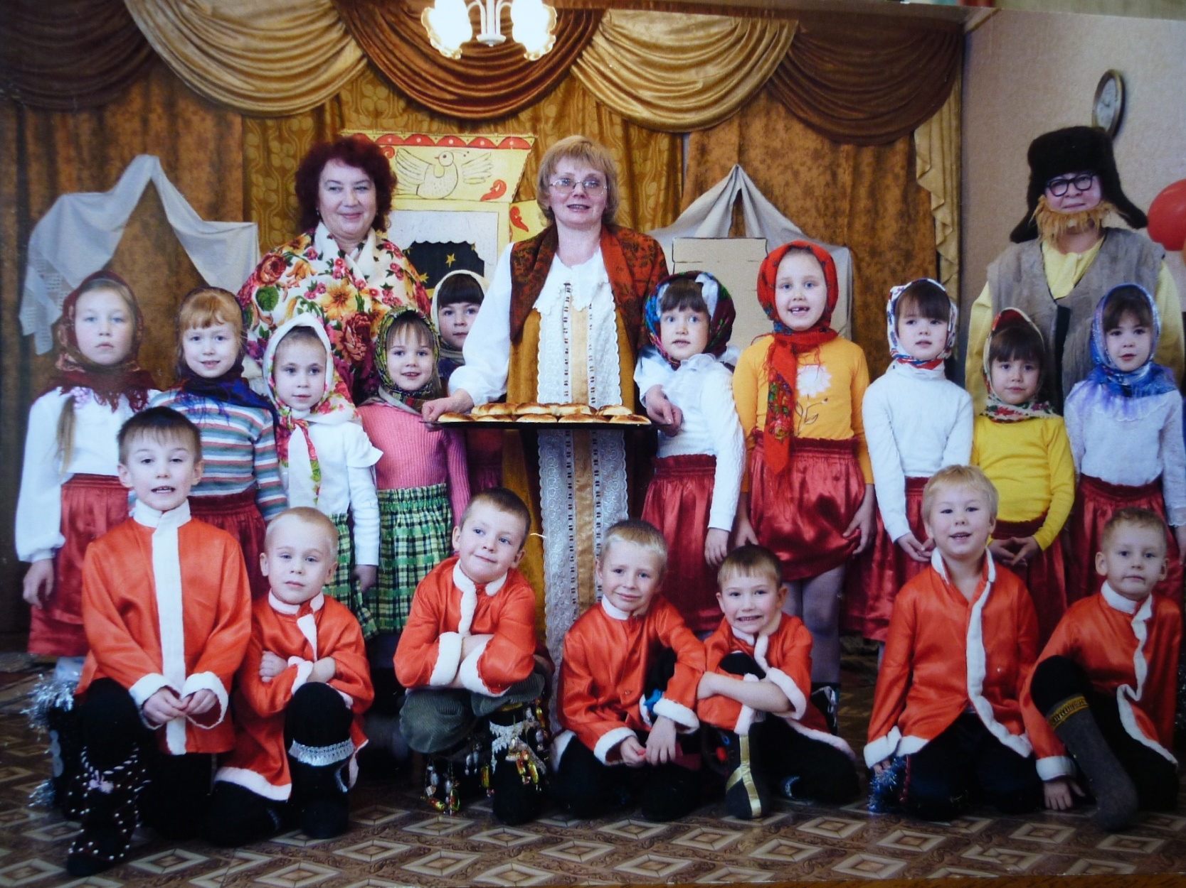

Slide 14
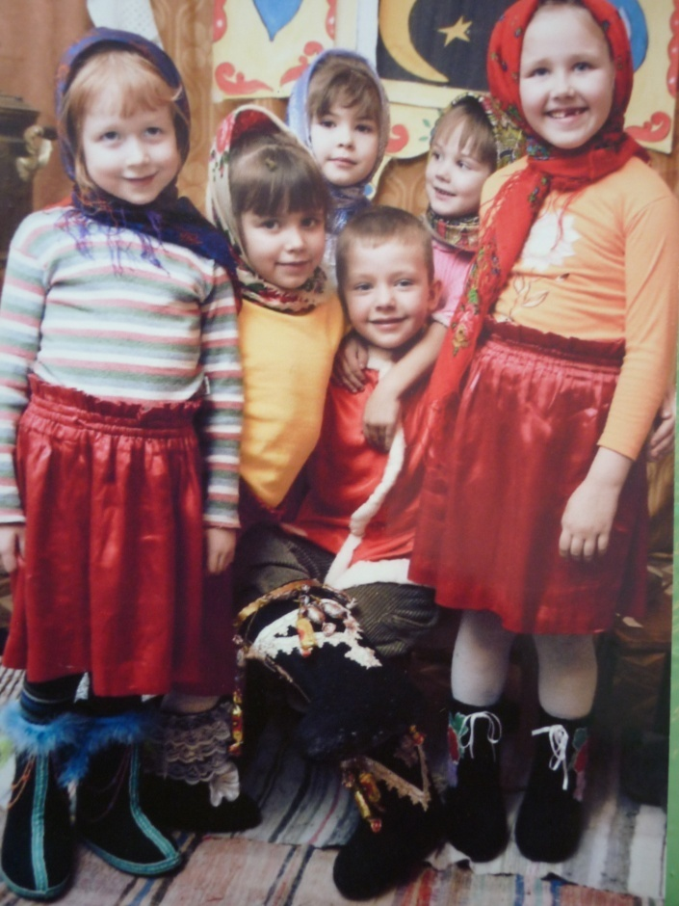
Спасибо за внимание !

